Slide 1
JVM 入门教程

Slide 2
课程内容
jvm环境准备。
jvm参数配置。
一些监控工具介绍。
通过几个简单Demo，回顾和加深理解JVM。

Slide 3
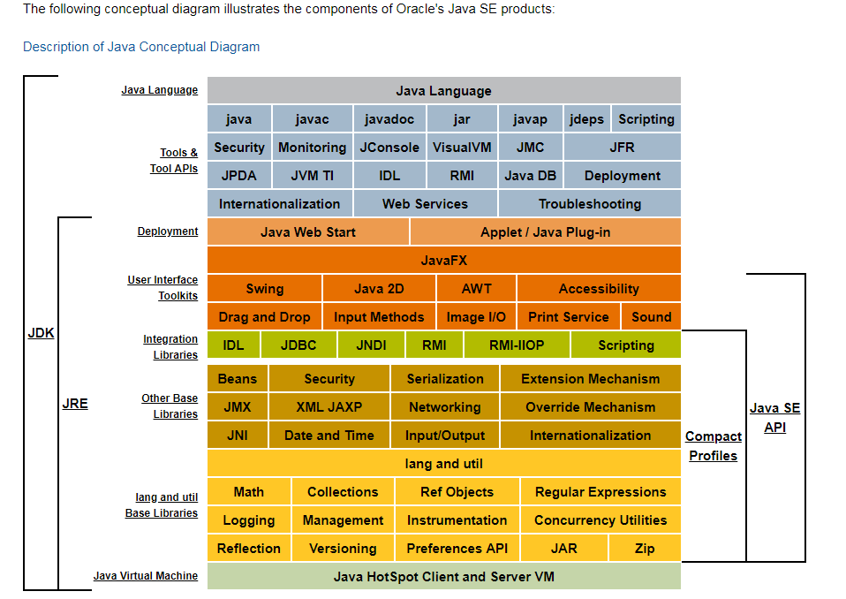
JVM环境准备

Slide 4
JDK下载

Slide 5
JVM环境变量配置
JAVA_HOME环境变量。它指向Jdk的安装目录
PATH环境变量。shell（命令解释器）在执行你输入的命令时，会到PATH变量所指定的路径中查找看是否能找到相应的命令程序，而javac和java这个命令本机一开始是没有的，他们存在于你安装的JDK的bin目录下（bin目录中包含经常要用到的可执行文件如javac/java/javadoc等），因此我们需要把 bin目录增加到现有的PATH变量中。
CLASSPATH环境变量 ，JVM不能单独搞定class的执行，解释class的时候JVM需要调用解释所需要的类库lib，我们需要把jdk安装目录下的lib子目录中的dt.jar和tools.jar设置到CLASSPATH中，JVM就是通过CLASSPTH来寻找类的。当前目录“.”也必须加入到该变量中。

Slide 6
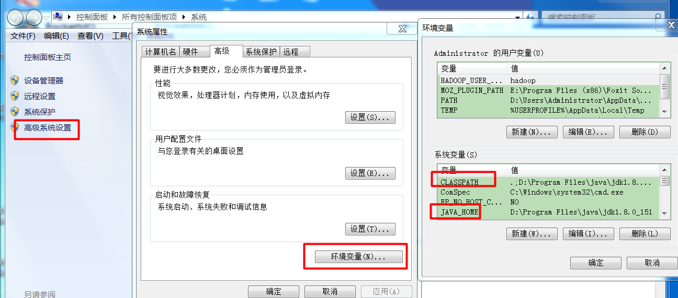
Windows环境变量配置

Slide 7
Open jdk和Oracle jdk渊源
OpenJDK原是SunMicrosystems公司为Java平台构建的Java开发环境（JDK）的开源版本，完全自由，开放源码。Sun Microsystems公司在2006年的JavaOne大会上称将对Java开放源代码，于2009年4月15日正式发布OpenJDK。甲骨文在 2010 年收购SunMicrosystem之后接管了这个项目。
Oracle/Sun JDK里面包含的JVM是HotSpotVM，HotSpot VM只有非常非常少量的功能没有在OpenJDK里，那部分在Oracle内部的代码库里。这些私有部分都不涉及JVM的核心功能。
值得注意的是，Oracle JDK只发布二进制安装包，并且向商业道路上走，而OpenJDK只发布源码。其实阿里也是基于OpenJDK定制的（阿里最近也宣布开源 OpenJDK 长期支持版本 Alibaba Dragonwell），OpenJDK的github地址如下：https://github.com/dmlloyd/openjdk。

Slide 8
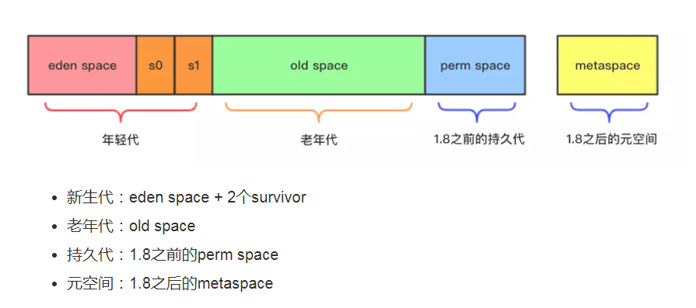

Slide 9
JVM参数
非标准参数（-X）
-Xms，-Xmx，-Xmn，-Xss等
高级参数（-XX）
boolean类型，通过-XX:+参数（打开），通过-XX:-参数（关闭）
数值类型，-XX:参数=设置值

Slide 10
JVM参数前提
boolean的+，- 即可打开关闭。
比如随便举例：
-XX:+UseCMSInitiatingOccupancyOnly
-XX:+UseConcMarkSweepGC
-XX:+CMSClassUnloadingEnabled
-XX:+HeapDumpOnOutOfMemoryError
-XX:+PrintGCDetails
-XX:+PrintGCTimeStamps

Slide 11
JVM参数前提
表示size默认是byte为单位，也可以是kb mb gb。
有效单位可选（k，K，m，M，g，G）或者不写就说byte
换算：1 GB = 1024 MB， 1 MB = 1024 KB ，1 KB = 1024 Byte
特别提醒：不能是小数字比如0.5G这种不合法，应该换成512M
-XX:MaxHeapSize=512M 和 -XX:MaxHeapSize=512m 效果一样（大小写无所谓）其他k，K，G，g同理。
-XX:MaxHeapSize=512M 和 -XX:MaxHeapSize=524288k 效果一样【512M=524288k（512*1024）】和 -XX:MaxHeapSize=536870912 效果一样【512M=524288k（512*1024）= 536870912（512*1024*1024）】

Slide 12
JVM三字参数
常用的JVM三字参数有-Xms -Xmx -Xmn -Xss，个人猜测：基本都需要设置，如果使用高级参数形式配置，太长比较难记，所以用缩写代替。
-Xms: 堆初始化大小，对应高级参数：-XX:InitialHeapSize
-Xmx: 堆最大值，对应高级参数： -XX:MaxHeapSize
-Xmn: 年轻代大小对应高级参数： -XX:NewSize ，-XX:MaxNewSize
-Xss:线程栈的大小，对应高级参数： -XX:ThreadStackSize

Slide 13
JDK自带小工具
JDK工具名称 | 主要作用
jps | JVM Process Status Tool，显示指定系统内所有的HotSpot虚拟机进程
jstat | JVM Statistics Monitoring Tool,用于收集HotSpot虚拟机各方面的运行数据
jinfo | Configuration info for Java，显示虚拟机配置信息
jmap | Memory Map for Java，生成虚拟机的内存转储快照（heapdump文件）
jstack | Stack Trace for Java，显示虚拟机的线程快走

Slide 14
Btrace
BTrace是一款Java 动态、安全追踪（监控）工具，可以在不用重启的情况下监控系统运行情况，方便的获取程序运行时的数据信息，如方法参数、返回值、全局变量和堆栈信息等，并且做到最少的侵入，占用最少的系统资源。
Btrace可以做什么？
1、接口性能变慢，分析每个方法的耗时情况；
2、当在Map中插入大量数据，分析其扩容情况；
3、分析哪个方法调用了System.gc()，调用栈如何；
4、执行某个方法抛出异常时，分析运行时参数；
5、....

Slide 15
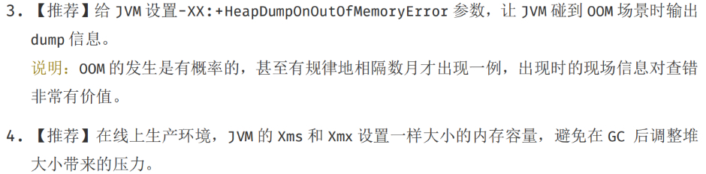
阿里编码规范相关

Slide 16

关注公号，获取更多精彩内容

